Slide 1
МУНИЦИПАЛЬНОЕ БЮДЖЕТНОЕ
ДОШКОЛЬНОЕ ОБРАЗОВАТЕЛЬНОЕ
УЧРЕЖДЕНИЕ ДЕТСКИЙ САД №26 «ЗОЛОТАЯ РЫБКА»
Г.СУРГУТ
ПРЕЗЕНТАЦИЯ ДЛЯ РОДИТЕЛЕЙ
«ОРГАНИЗАЦИЯ ОБУЧЕНИЯ
АНГЛИЙСКОМУ ЯЗЫКУ В ДЕТСКОМ САДУ»
Г.СУРГУТ 2023Г.
ВЫПОЛНИЛА: ТЕЛЬПИЗ М. П.

Slide 2
«Все, что выучил малыш в период дошкольного детства, он запомнит на всю жизнь, если образование, полученное в детском саду, перерастет закономерно в последующую ступень - образование в школе». Е.Ю.Протасова.

Slide 3
Раннее знакомство со вторым языком и отраженной в нём культурой можно рассматривать, как инвестицию в дальнейшее благополучие ребёнка. Овладение иностранным языком, являясь одной из важнейших составляющих процесса социализации, содействует эффективной адаптации дошкольника к условиям поликультурной среды и успешной индивидуализации в ней.

Slide 4
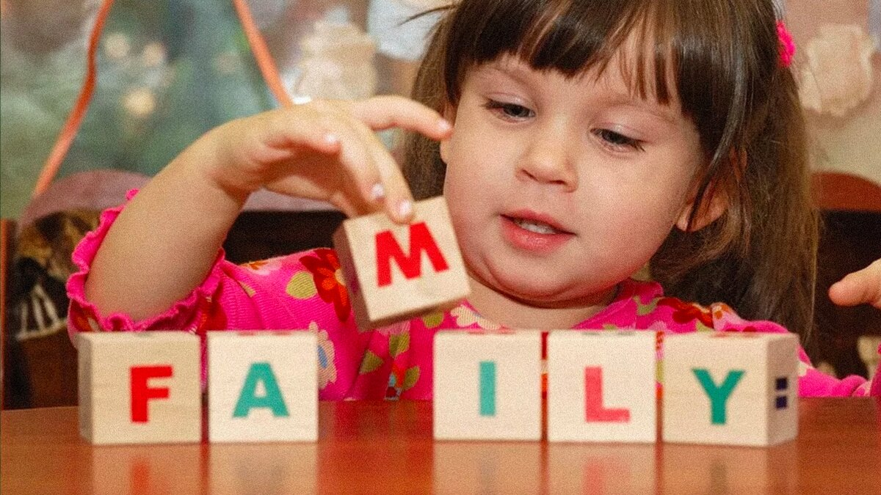
Слайд 4
Программа направлена на поэтапное формирование элементарных навыков общения детей в детском саду с 4 лет до 7 лет. Таким образом, программа дает возможность получить непрерывное языковое образование и создает благоприятные условия для общего развития детей.

Slide 5
Работа направлена на решение следующих задач: воспитание у детей интереса к изучению иностранного языка; формирование навыков учебной деятельности; - формирование умения коллективно решать поставленные задачи; развитие коммуникативных функций детей, в том числе умение общаться; развитие речевых способностей (фонематического слуха, чувства языка, способности к имитации и др.), развитие речевого мышления;

Slide 6
развитие речевого аппарата (овладение англоязычными звуками, которых нет в родном языке, способствует развитию и сохранению гибкости речевого аппарата детей) и развитие речи дошкольников в целом; развитие мышления, так как в процессе изучения английского языка дети вольно или невольно анализируют, сравнивают его с родным языком, т.е. непрерывно осуществляется мыслительный процесс; обогащение словаря: расширение словарного запасаза счет усвоения англоязычной лексики; приобретение элементарных страноведческих знаний о странах изучаемого языка; развитие таких психических процессов, как внимание, память, воображение, воля, задействованных при изучении английского языка.

Slide 7
Практические цели обучения по отдельным видам речевой деятельности: 1. Аудирование : -понимать на слух иноязычную речь в нормальном темпе, построенную на программном материале; - понимать указания воспитателя, связанные с ведением занятия; - понимать вопросы и просьбы, обращенные к детям, и выражать понимание репликами согласия и несогласия;

Slide 8
2. Говорение : - решать элементарные коммуникативные задачи ( вопросно – ответные единицы, просьба – ответная реакция, распоряжение и др.); - уметь отвечать на вопросы различных видов и задавать их; - уметь без предварительной подготовки высказываться в соответствии с представленными ситуациями в пределах программного материала.

Slide 9
Слайд 9
Модель раннего обучения детей английскому языку в системе взаимодействия Педагог Дети Воспитатели Родители.

Slide 10
Содержание работы складывается из: Различных игр и игровых упражнений; Небольших по объему песен и стихотворений; Инсценировок; Изучению материала по культуре и быту англоязычных стран; Использованию английских слов на занятиях и в режимных моментах.

Slide 11
Формы организации образовательного процесса : - 2 раза в неделю ведется специальное обучение на занятиях продолжительностью 30 минут; в режимные моменты, в ходе свободных игр, в непосредственном общении с детьми вводятся речевые конструкции разговорной речи; происходит прослушивание английских песен и обучение народным играм;

Slide 12
Добро пожаловать в увлекательный мир английского языка!
Спасибо за внимание!

